Slide 1

Узнай наш дом
Кейс “Узнай наш дом”
miau

Slide 2
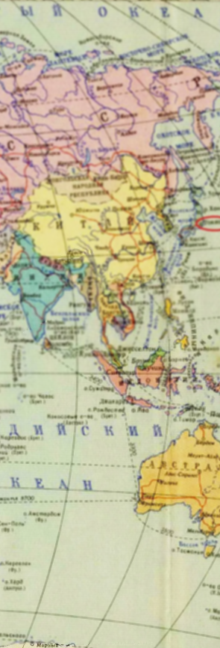

Цели и задачи
Приложение предоставляет централизованный доступ к необходимой информации, позволяя пользователям легко находить и организовывать все аспекты своей поездки в одном месте.
Наше приложение значительно упрощает процесс планирования, экономит время и делает путешествие более приятным и менее стрессовым.

Slide 3


Что мы придумали
Взаимодействие с базами данных
Интеграция работы с базой данных в клиентском приложении
Работа с картами
Позволяет пользователям сохранять маршруты для использования и просматривать точки интереса на карте

Slide 4


Бизнес-модель
Потенциальные источники дохода проекта
1. Реклама: Партнёрство с местными бизнесами (рестораны, отели) и контекстная реклама. 2. Комиссионные от бронирований: Получение комиссий за бронирование отелей и экскурсий. 3. Партнёрские программы: Сотрудничество с туристическими агентствами для продажи туров.

Slide 5



Целевая аудитория приложения
Молодые путешественники
Ищут удобные способы планирования и организации поездок.
Семейные туристы
Ищут безопасные и комфортные маршруты для отдыха с детьми.
Бизнес-путешественники
Нуждаются в эффективном управлении временем и затратами.

Slide 6
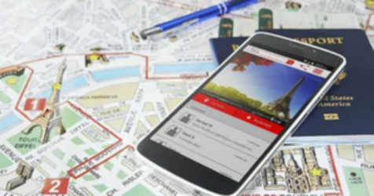
Альтернативные подходы
Традиционные путеводители: Печатные или электронные путеводители предоставляют информацию о местах, но не предлагают
интерактивных функций, таких как планирование маршрутов или обновления в реальном времени.
Социальные сети и блоги: Пользователи могут искать информацию о путешествиях через блоги и социальные сети, но это
требует больше времени на поиск и фильтрацию информации.

Slide 7

Яндекс.Карты
Это одно из самых популярных приложений для навигации в России.
Оно предлагает подробные карты, маршруты, информацию о пробках и общественном транспорте.

Slide 8

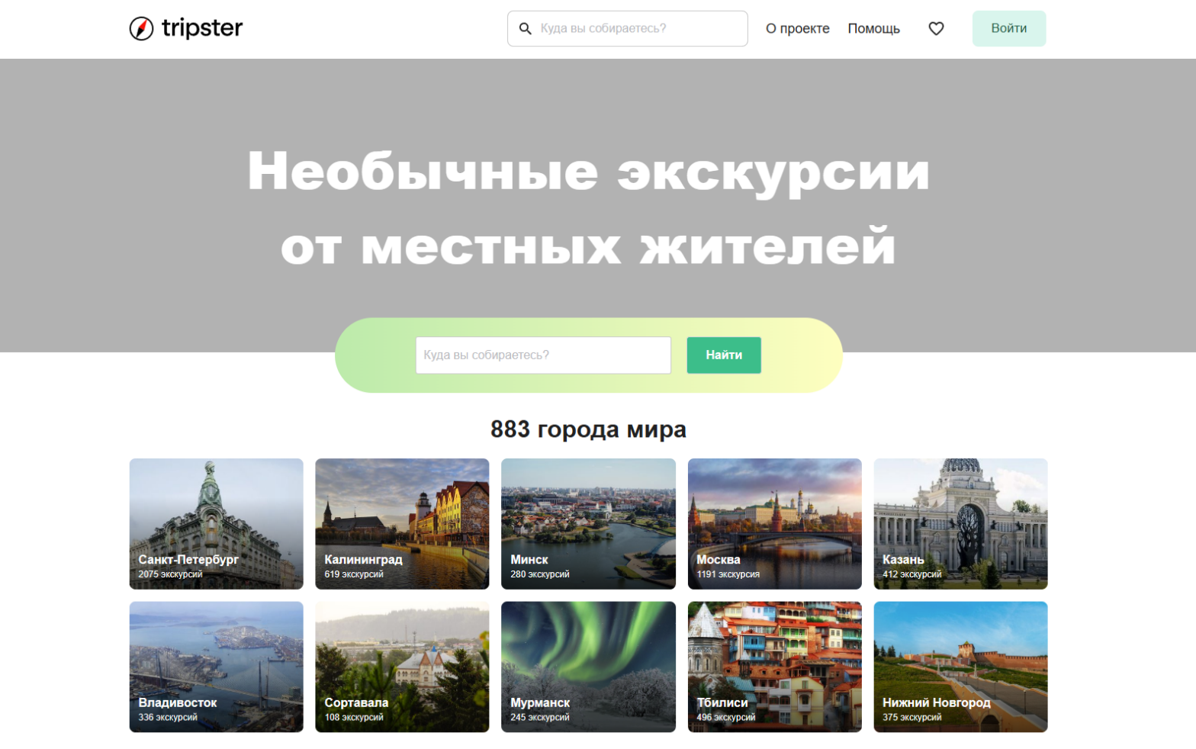
Tripster
Платформа, которая предлагает экскурсии и туры от местных гидов. Пользователи могут
находить уникальные маршруты и мероприятия.

Slide 9

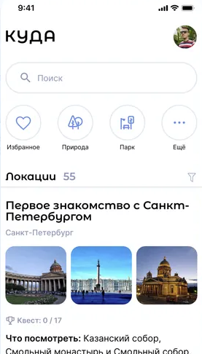
Куда
Приложение, которое помогает находить мероприятия, выставки и концерты в различных городах России.

Slide 10
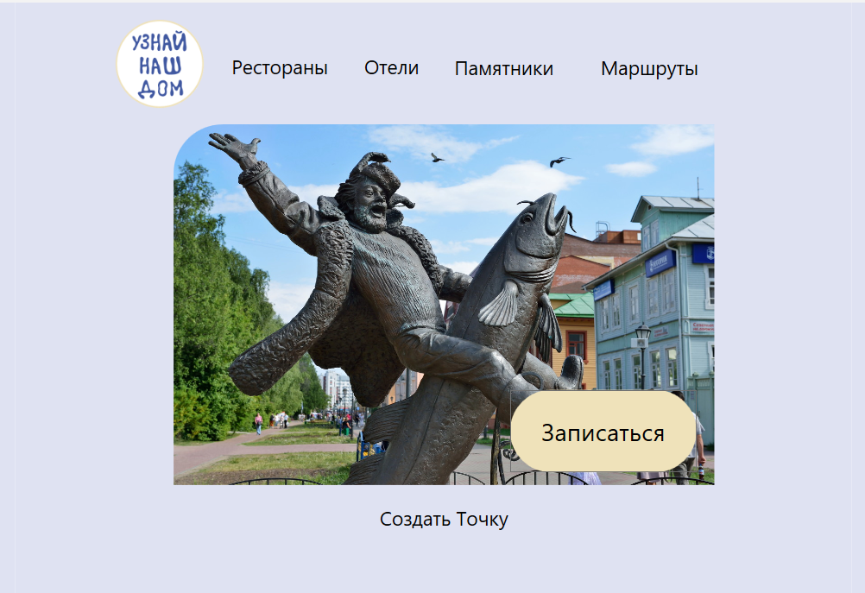
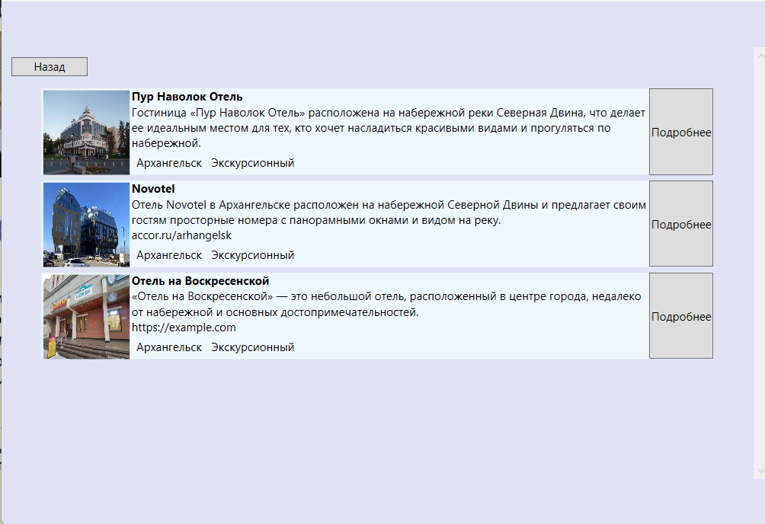
Демонстрация приложения
В России существует множество
Главное меню приложения
Отели

Slide 11
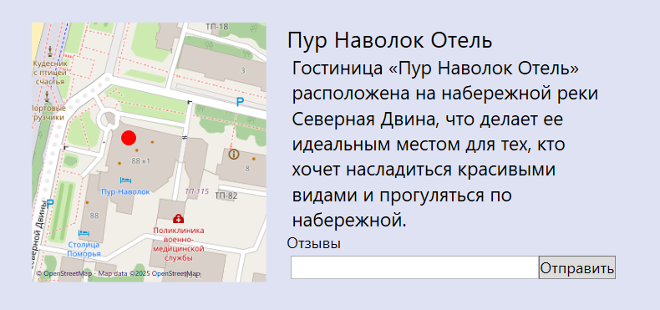
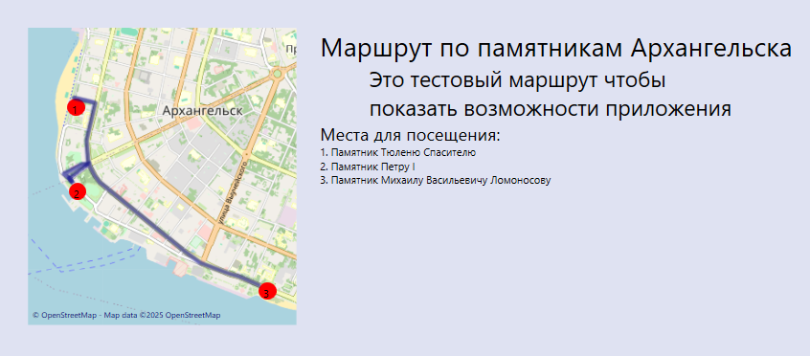
Демонстрация приложения
В России существует множество
Страница Отеля
Готовый маршрут

Slide 12
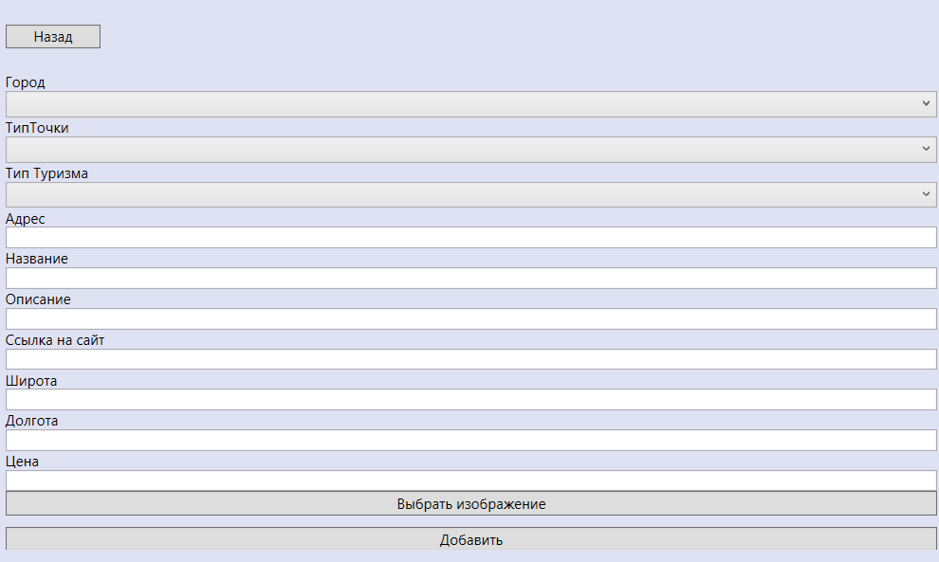
Демонстрация приложения
В России существует множество
Создание точки

Slide 13

Заключение
В России существует множество альтернативных приложений и сервисов для планирования путешествий.
Однако многие из них фокусируются на отдельных аспектах, таких как бронирование жилья или поиск
мероприятий, и не предлагают комплексного решения,
которое объединяет все необходимые функции для удобного планирования поездок.
Это создает возможности для разработки нового приложения, которое могло бы интегрировать все эти аспекты в одном месте.

Slide 14
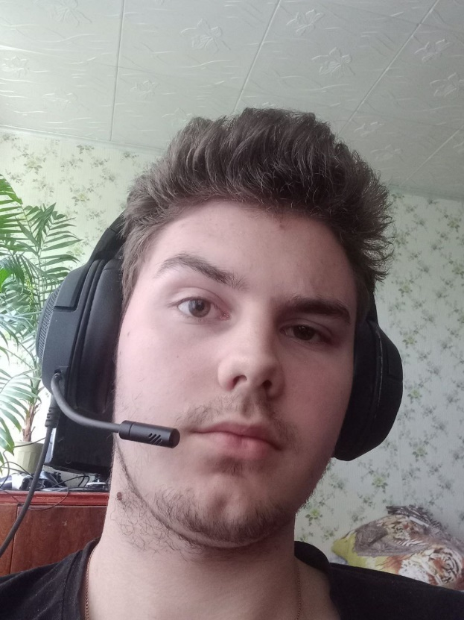

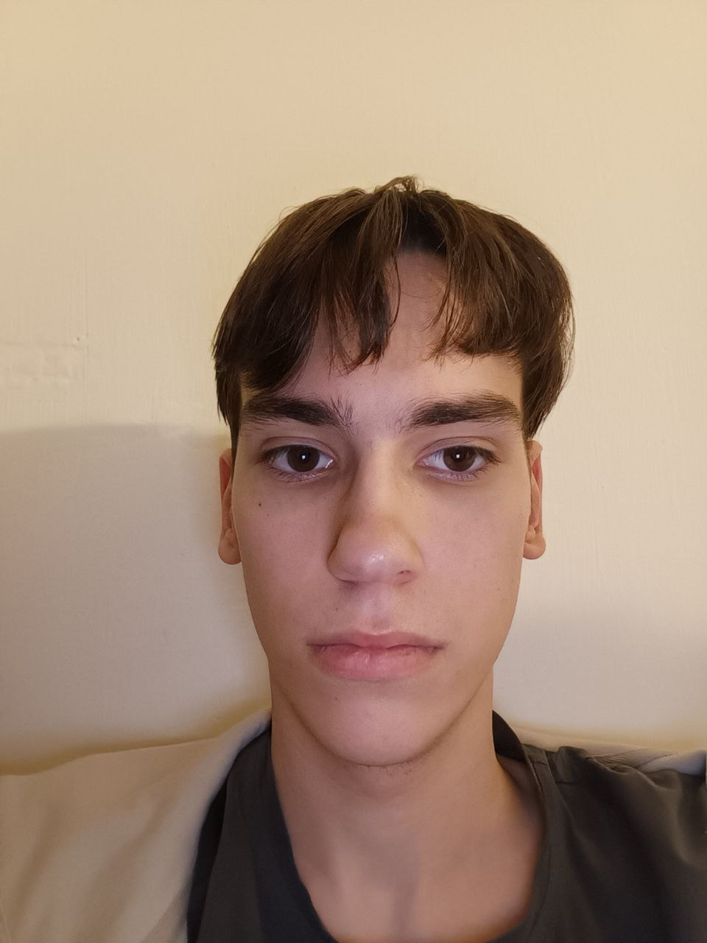
Команда и контакты
Панов Матвей Иванович
Луканин Захар Андреевич
Фетисов Матвей Сергеевич

